Slide 1
Recycling Art
Was haben die Waldbrände in Portugal mit unserem Papierverbrauch zu tun und wie könnten diese Szenarien in Zukunft verhindert werden?

Slide 2
RECYCLING
„Als Recycling bezeichnet man den Prozess der Wiederaufbereitung von weggeworfenen Wertstoffen zu einem neuen Produkt. Das ursprüngliche Produkt wird in diesem Prozess, meist durch ein Schmelzverfahren, zerstört, aber der gewonnene Wertstoff wird für die Herstellung neuer Produkte verwendet.“
Was ist Recycling?
Wann recycelt ihr?

Slide 3
Auftrag – Recycling Art
4er Gruppen
Text lesen
QR-Code scannen und Bilder anschauen
Zusatzauftrag: Schaue dir auch noch die unten aufgegührten Künstler:innen an. Recherchier im Internet.
Lorenzo Quinn | Nancy Holt | Olafur Eliasson |Angeles Pena |Antony Gormley | Barbara Hepworth
 | Vortragende:r | Zeitmanagement | Notizen | Diskussionsleiter:in
 | Stellt dem Rest der Klasse das Diskutierte vor. | Schaut auf die Uhr. Zeit muss eingehalten werden. | Zu den Fragen werden Notizen gemacht (MindMap,…). | Stellt die Fragen und schaut, dass jeder zu Wort kommt.
Name:

Slide 4
Auftrag – Recycling Art

Slide 5
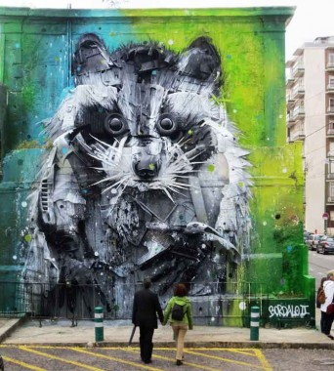
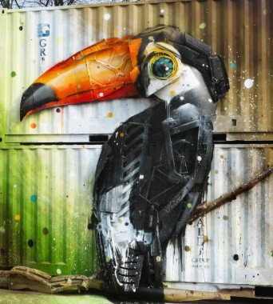
Bordalo Segundo

Slide 6
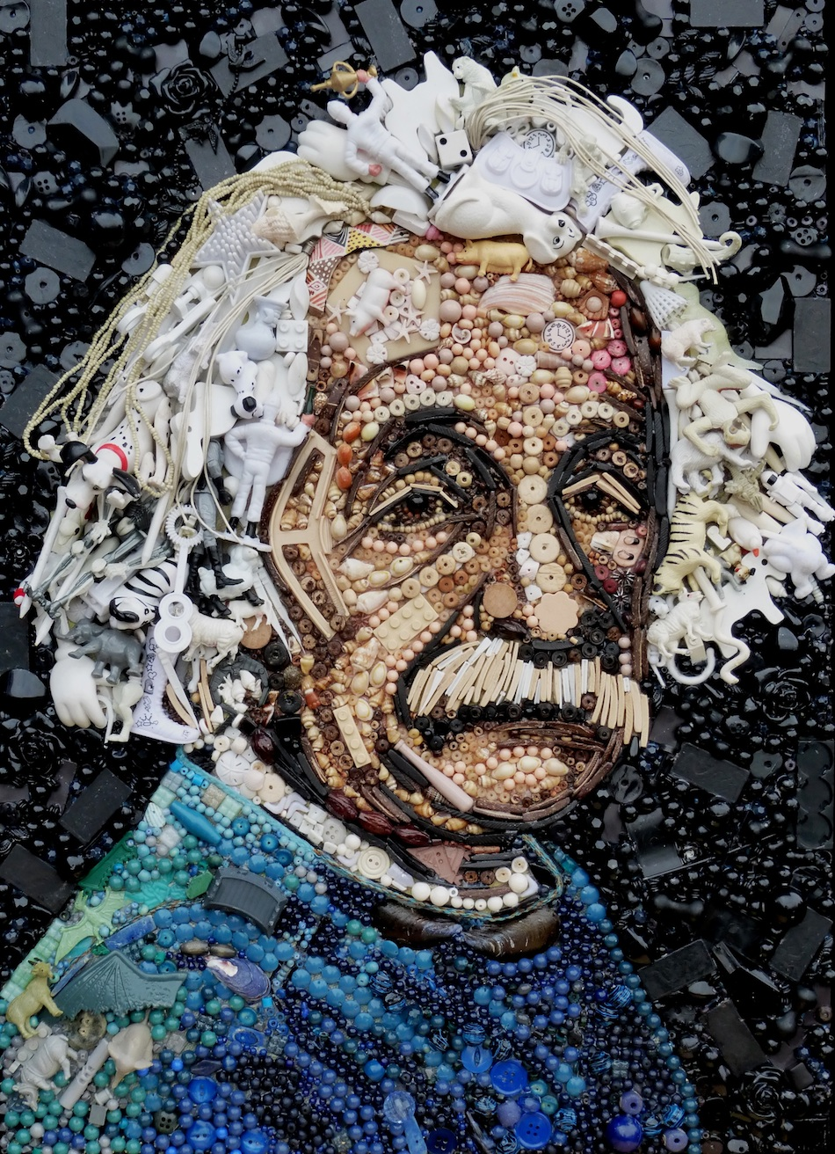
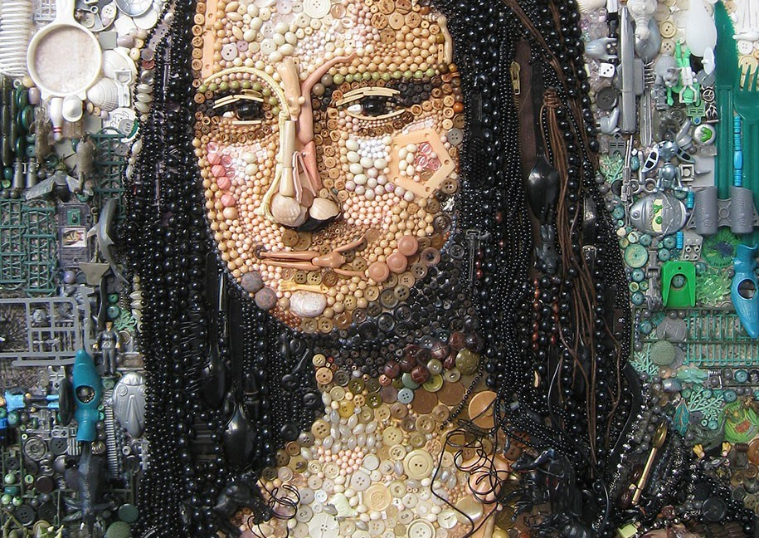
Jane Perkins

Slide 7
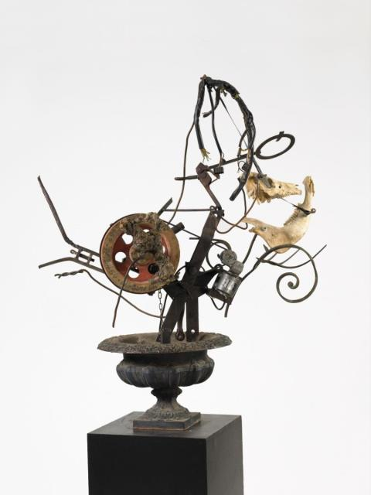
Jean Tinguely

Slide 8
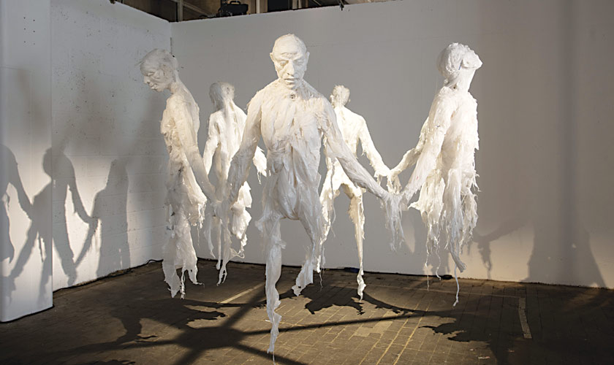
Khalil Chishtee

Slide 9
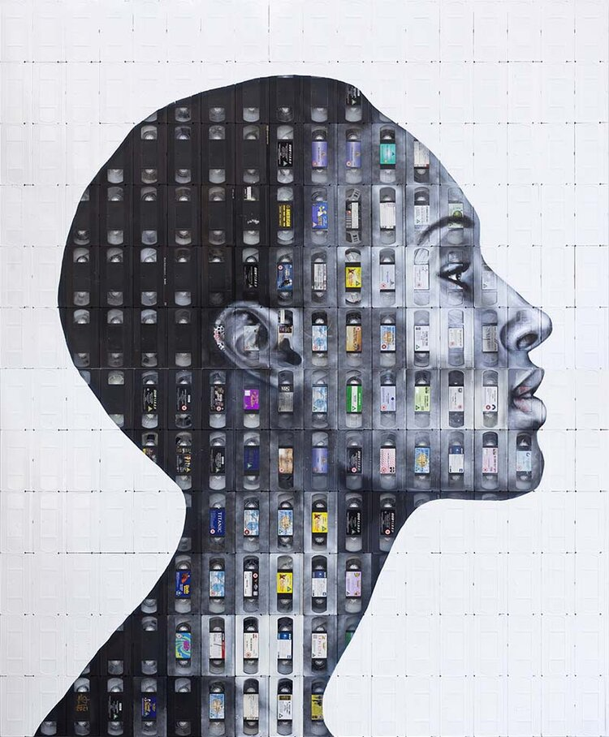
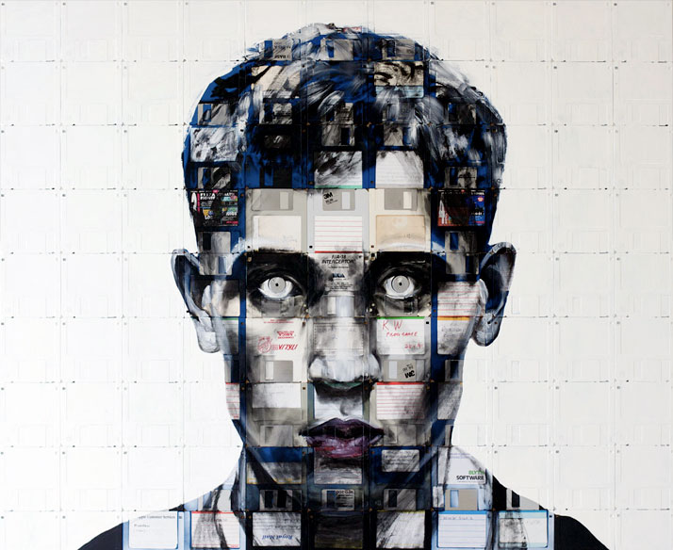
Nik Gentry

Slide 10
Guerra de la Paz

Slide 11
Wofür Kunst?
Expressiv – Gefühle zum Ausdruck bringen
Was bringt die Kunst? Bloss eine ästhetische Aufgabe?
Narrativ – Eine Geschichte erzählen
Symbolisch – Bilder können für etwas stehen
Informativ – Kunst kann uns über Dinge aufklären
Ästhetisch – es geht um das Aussehen und soll gefallen

Slide 12
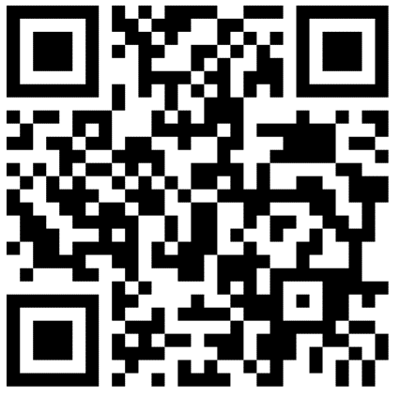
Papier wo?
Wo brauchst du im Alltag Papier? Schreibe so viele verschiedene Papierarten auf, wie dir einfallen.
Küche und Essen
Schreibtisch und Schule
Badezimmer
Sonstiges
https://www.mentimeter.com/app/presentation/al5o5xi43bt6dzy6mv1oo2uitzkzsk7d/yc7krn21xn3j/edit

Slide 13
Auftrag – Recycle selbst
Wähle ein Wort der Wortwolke aus. Stelle dies mit dem Altpapier dar.
Entscheide selbst, ob du mit anderen in der Gruppe sein willst oder lieber alleine arbeitest.
Stifte, Schere, Kleber, etc. alles erlaubt, bediene dich.
Wortwolke einfügen…

Slide 14
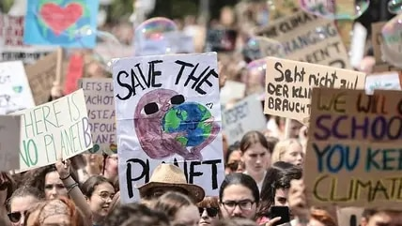
https://www.rnd.de/politik/protest-fuer-klimaschutz-fridays-for-future-kuendigt-massiven-widerstand-gegen-klimapolitik-an-IPRNSBQSYNOIIYSRL5N4A2BT7I.html

Slide 15
Auftrag – Padlet
Geht zu zweit oder zu dritt in einer Gruppe zusammen.
Scannt den QR-Code ein.
Padlet wird vorgestellt
Einstiegsfrage beantworten.

Slide 16
Wie entsteht Papier?
Wald / Baum
Chemie-, Wasserbad
Holzfaser trennen
Papier pressen

Slide 17
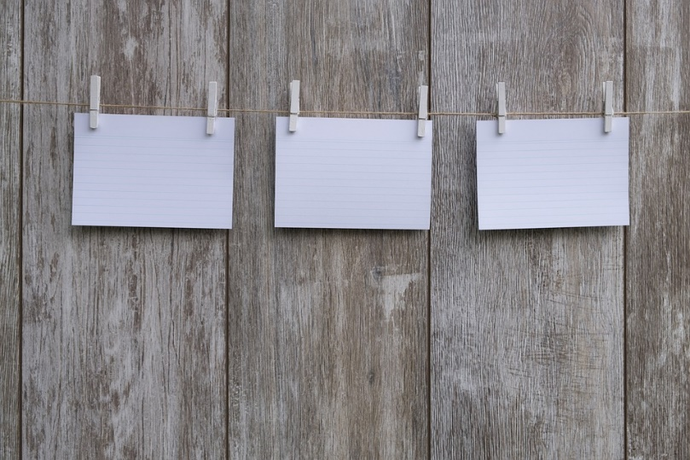
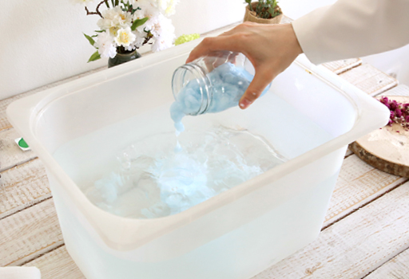
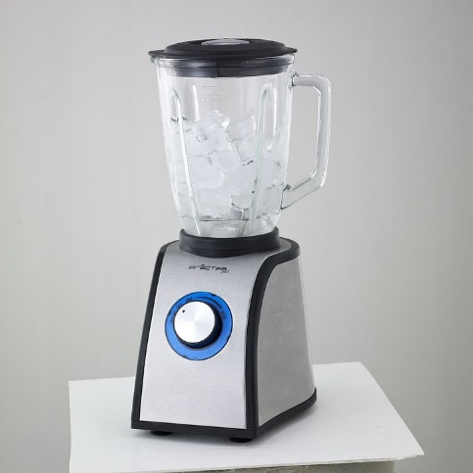
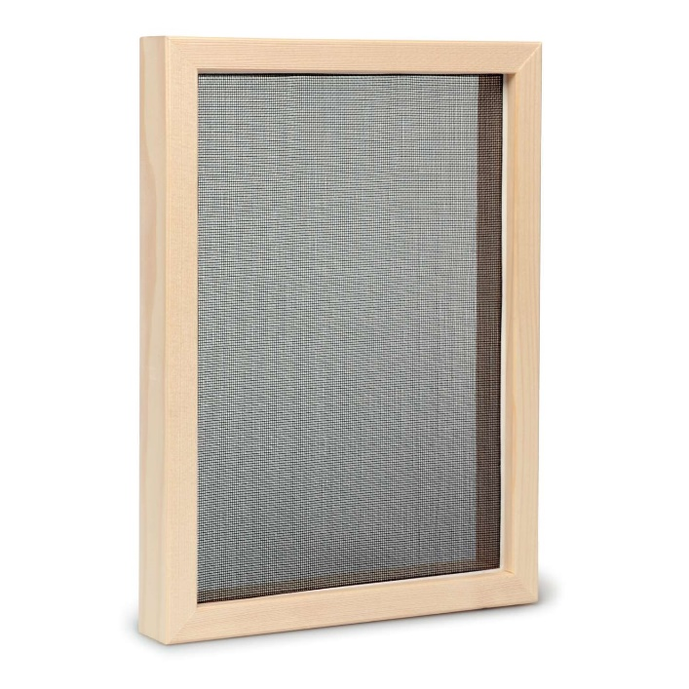
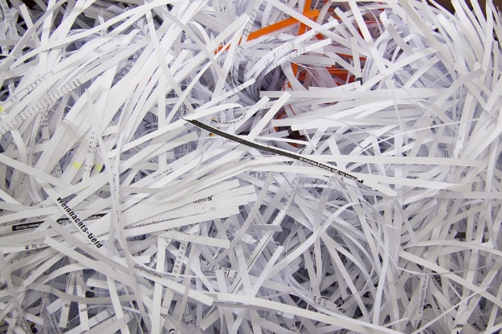
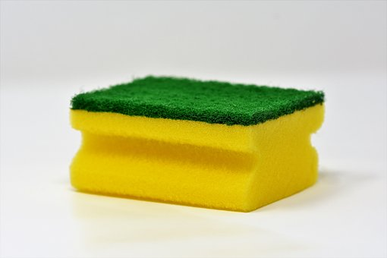
Wie stellen wir selbst Papier her?
Pulpe ins Wasserbad geben
Wäscheleine - trocknen
Mixer
Schwämme
Schöpfrahmen
Papierschnipsel

Slide 18
Auftrag – Recycling Art
 | Teamchef:in und Zeitmanager:in | Protokollschreiber:in | Skizzensammler:in (optional)
 | Deine Aufgabe ist es, die Zeit im Blick zu behalten. Bis zur Ausstellung bleiben 4 Wochen. Schau auch, dass ihr am Ende der Doppellektion immer 10 Minuten Zeit habt. (Reflexion und Aufräumen.) Ausserdem bist du dafür verantwortlich, dass alle in der Gruppe ihren Job erfüllen. Klappt etwas nicht, suchst du das Gespräch mit der Lehrperson. | Du brauchst ein Handy. Die letzten 10 Minuten schreibst du im Padlet auf, was ihr diese Stunde gemacht habt. Bitte sorgfältig, lieber etwas mehr schreiben als zu wenig. | Sammle alles was dein Team während des Projekts macht. Diese Skizzen und Ideen gibst du am Ende der Lehrperson ab.
Name:
2er – max. 3er Gruppen
Text lesen
Padlet Eintrag

Slide 19
Auftrag – Padlet
Lest den zugeteilten Text durch.
Beantwortet danach die Fragen.

Slide 20
Erstelle ein Kunstwerk

Slide 21
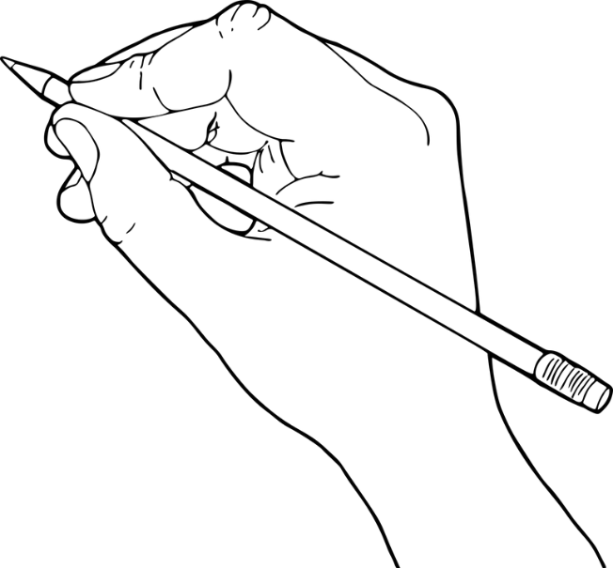
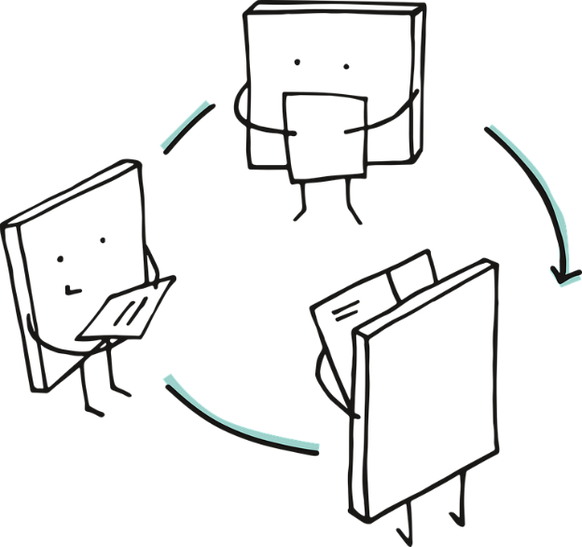
Phase Ideensuche
Wie kannst du die Problematik deines Textes darstellen?
Inspirationsfrage
Mache verschiedene Skizzen
Nimm dir ein recyceltes Papier – ausprobieren!
Probiere verschiedene Dinge aus. Wenn du nicht weiter weisst, frage die Lehrperson
Stellt eure Ideen einander vor
Einigt euch für eine Idee.

Slide 22
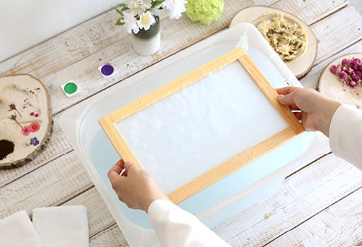
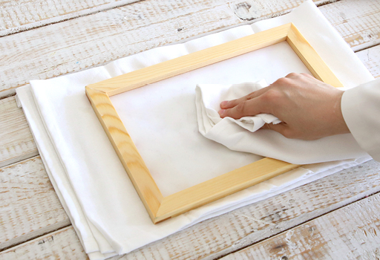
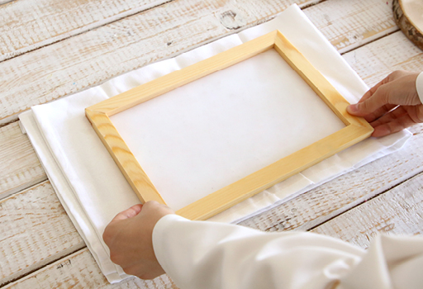
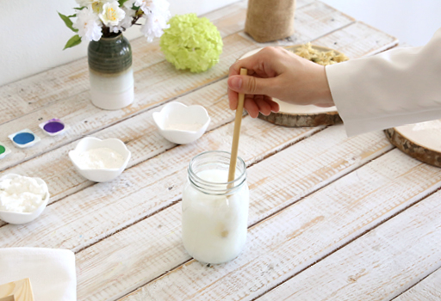
Phase Papierschöpfen
Lehrperson ruft euch auf. Selbstständig Papier schöpfen…
Anleitung durchlesen – Lehrerin gibt Hilfestellungen

Slide 23
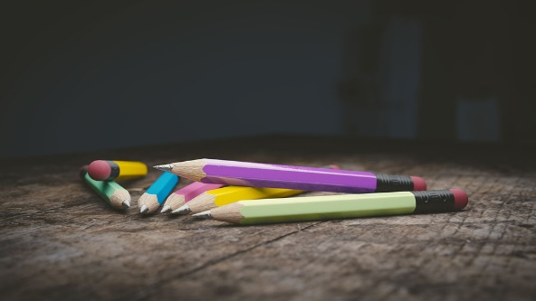
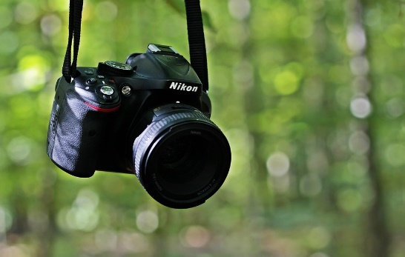
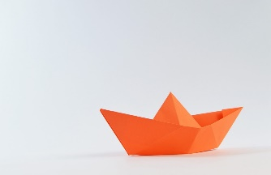
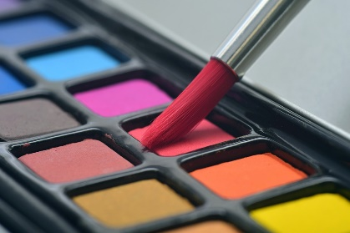
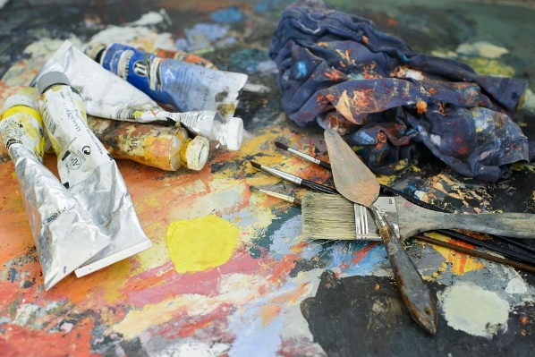
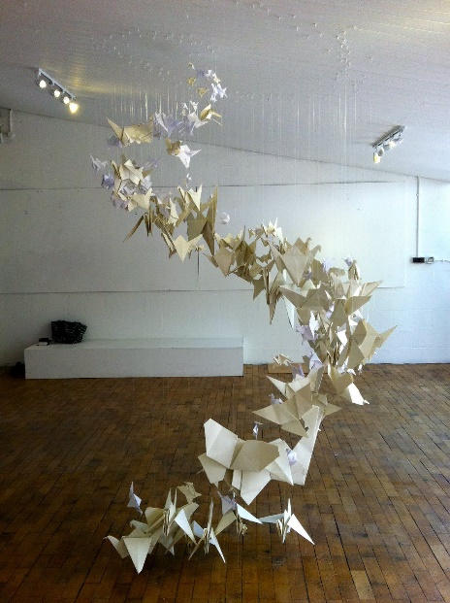
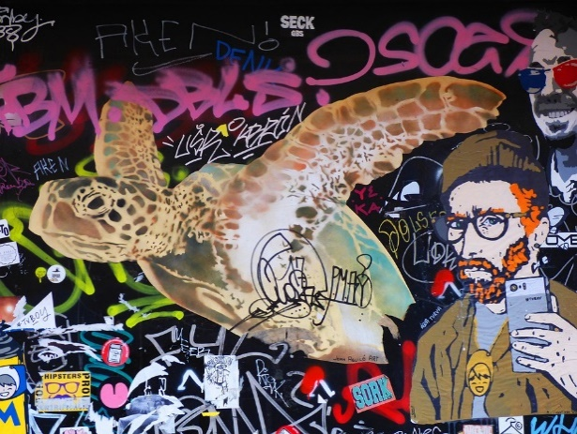
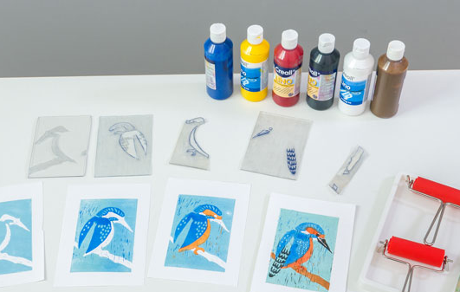
Phase Werk erstellen
Die vorderen Phasen zuerst abschliessen.
Beginnt mit eurem richtigen Werk (Gruppenarbeit)
Jeder macht etwas!
Fotografie/Video
Zeichnen (Bleistift, Neocolor, Farbstifte)
Falten
Wasserfarben
Malen (Gouache und Acryl)
Skulptur (3D Objekt)
Drucken
Collagieren
Zerreissen

Slide 24
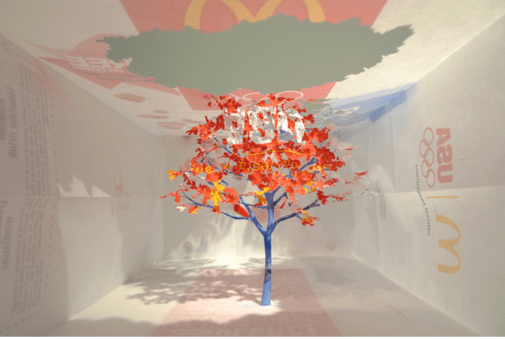
Was ist das für eine Tüte?
Was könnt ihr in der Mitte des Werkes erkennen?
Für was steht dieser Baum?
Für was steht der Konzern: McDonalds?
Konsum und Natur?? Was heisst das?

Slide 25
Labeldjungel
Endverbraucher hat Möglichkeit sich für ein Produkt zu entscheiden.
Labels geben Auskunft, wie das Papier hergestellt worden ist.
Blauer Engel: 100%ige Wiederverwendung von Papier
FSC fördert Naturwälder.
Was kannst du diesen Labels ablesen?
Symbole?

Slide 26
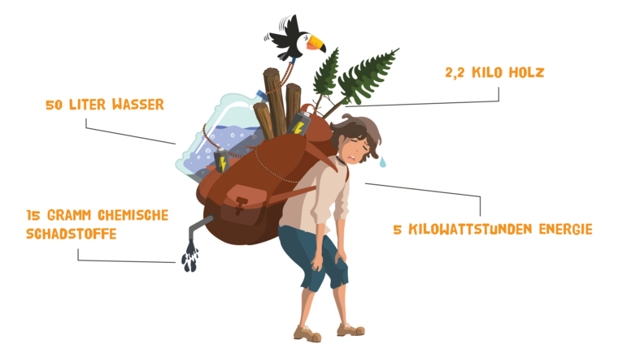
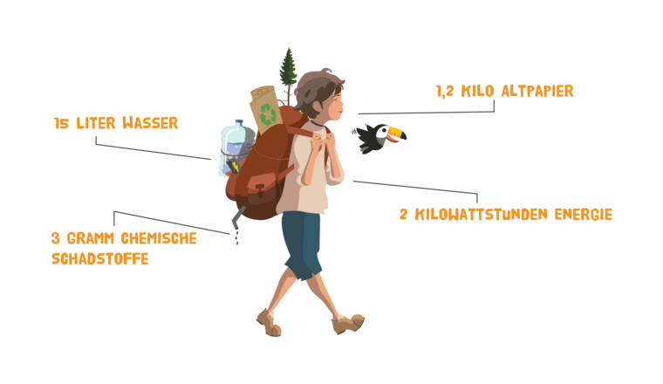
1kg Frischfaserpapier vs. 1kg Recyclingpapier
https://www.abenteuer-regenwald.de/bedrohungen/papier

Slide 27
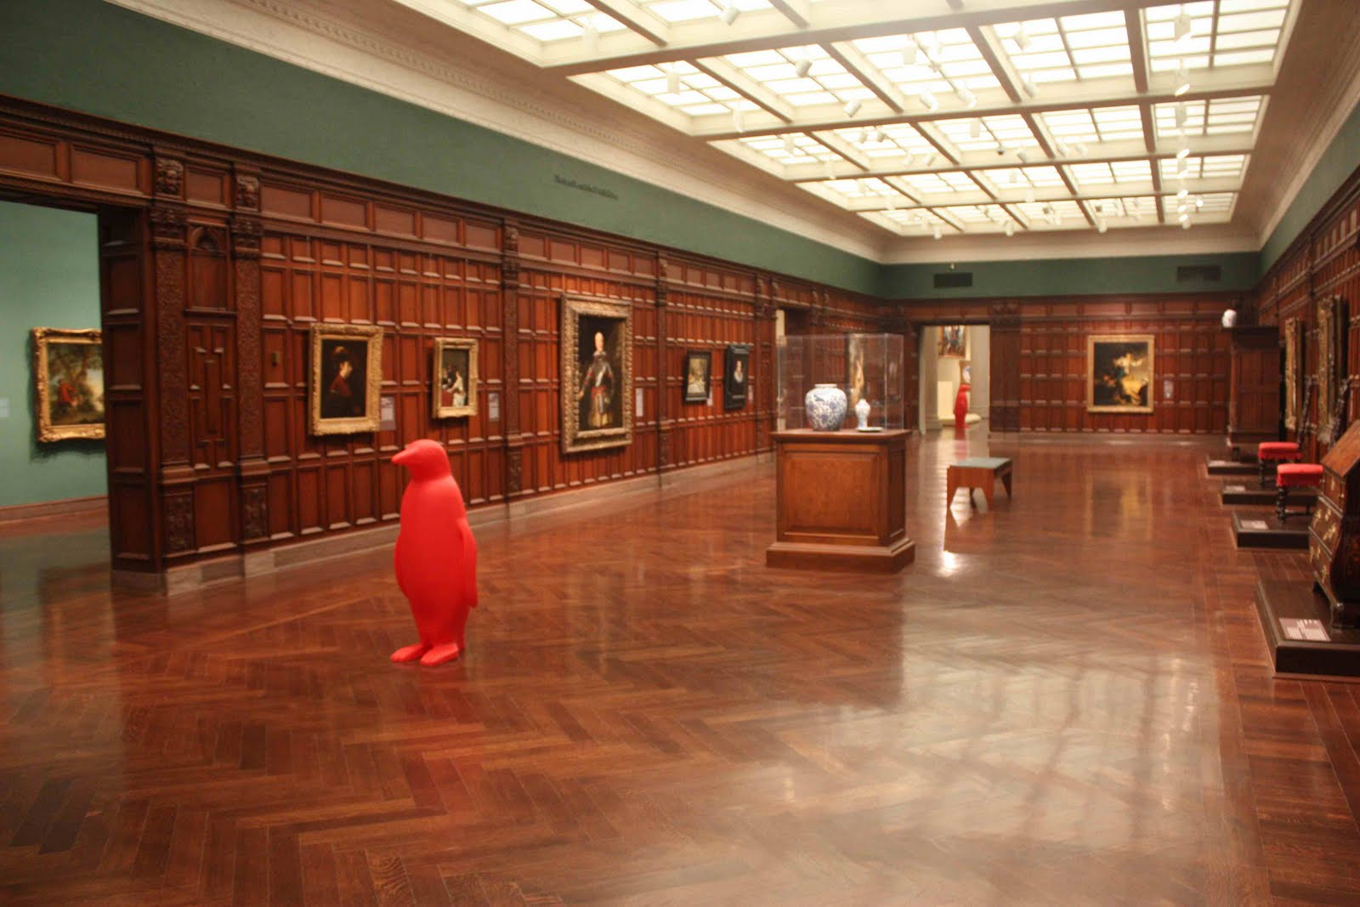
Auftrag – Museum
1. Padlet – Was wollten wir mit unserem Werk aussagen?
Beschreibt, um was es in eurem Werk geht:
Thema (Text) | Materialien, die ihr gebraucht habt | Symbole, die ihr verwendet habt.
2. Stellt eure Werke vor!
Ihr habt drei Minuten Zeit, stellt euer Werk vor.

Slide 28
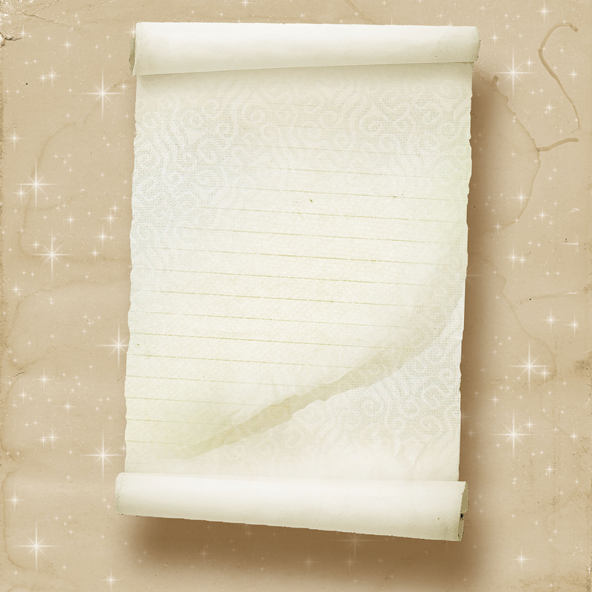
Museumsgang
Papier wird aus Zellfaserstoff hergestellt. Dieses kommt von Bäumen. Regenwälder werden dadurch abgeholzt.
Kunstwerk 1:
Regenwaldrodung
Kunstwerk 2:
Ökosystem Regenwald
Wir verbrauchen viel Papier.
Der Regenwald ist aber wichtig für unser Ökosystem.
Diese „Lösung“ bringt allerdings auch viele Nachteile mit sich.
Kunstwerk 5:
Wirtschaftliche Vorteile Eukalyptus Monokulturen
Kunstwerk 3:
Indigene Bevölkerung
Kunstwerk 4:
Indigene Bevölkerung
Eine Lösung, um die Abholzung zu verhindern, ist der Eukalyptusanbau. Dieser bringt für die Regionen wirtschaftliche Vorteile, da er schnell wachst.
Kunstwerk 6:
Eukalyptus Monokulturen
Ausserdem ist der Regenwald Heimat für Tiere und Menschen.
Notes:
Hier sollen Fotografien der Kunstwerke der Schüler:innen eingefügt werden. Das ist im übrigen die Reihenfolge, in welcher die Schüler:innen ihre Bilder präsentieren sollen.

Slide 29
Auftrag – Museum
Was gefällt dir am besten?
Think
Thema
Ausführung
Kreativität
Sauberkeit
Pair
-Diskutiert gemeinsam und schreibt eure Meinung auf.
Share
- Erklärt den anderen eure Meinung

Slide 30
Gruppendiskussion
Habt ihr Angst, wenn ihr an die Zukunft unseres Planeten denkt?
Was könnt ihr tun, um den Papierverbrauch zu reduzieren?
Was kann die Schule tun, um weniger Papier zu verbrauchen?

Slide 31
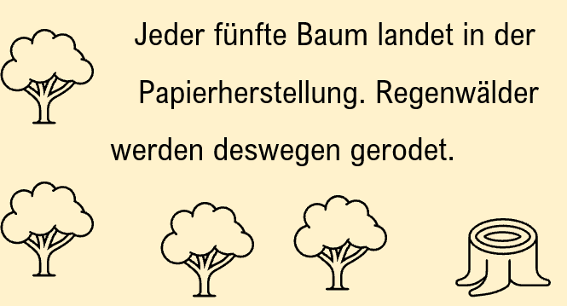
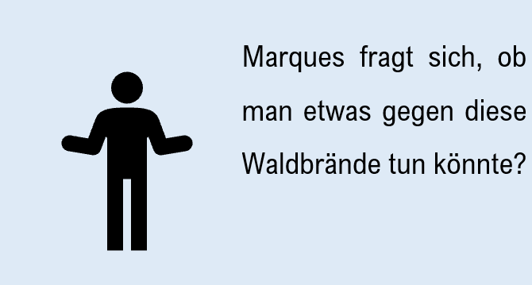
Auftrag – Mini Mystery
Grün = Wichtig, um die Frage zu beantworten.
Wieso brennt die Holzhütte von Rafael Marques, wenn wir hier unnötig Papier verbrauchen?
Umschlag öffnen Kärtchen anschauen.
Ziel: Eine logische Reihenfolge zu erstellen und so viele Kärtchen wie möglich zu verwenden.
Versuche dein Plakat durch Zeichnungen etc. aufzupeppen. Ihr habt 30’ Zeit.
Gelb = Zusatz 1, Wie hängen Regenwaldrodungen mit Eukalyptus Monokulturen zusammen.
Blau = Zusatz 2, Wie könnte man das verhindern?

Slide 32
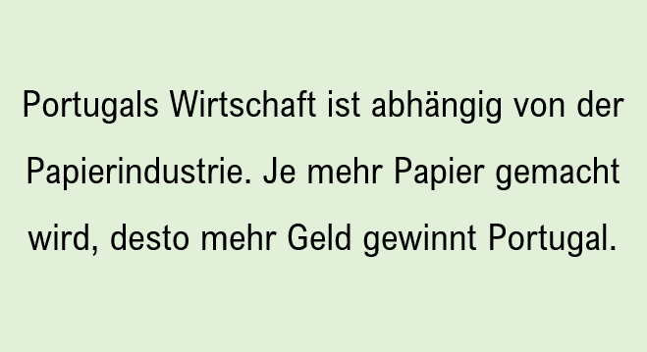
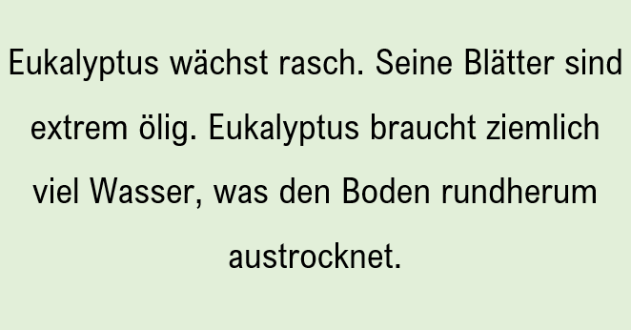
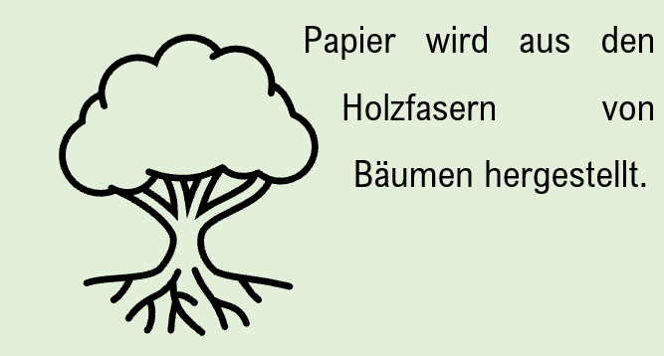
Wieso brennt die Holzhütte von Rafael Marques, wenn wir hier unnötig Papier verbrauchen?
Beispiel:
Wir wissen: Neben Marques Hütte wachsen Bäume,
die schnell wachsen aber auch schnell brennen…
Warum braucht es wohl schnell wachsende Bäume?...

